Slide 1
40
الجمع بالعد التصاعدي
2-2
أستعمل خط الأعداد ، وأعد تصاعديا لأجد ناتج الجمع .
أستعد
أجد الناتج 3+7 ، أبدأ بالعدد الأكبر 7 ثم أعد 3 تصاعديا .
3 + 7 = 10
3 + 7 = 10
هي نفسها
10 = 3 + 7
10 = 3 + 7
التالية
8
السابقة

Slide 2
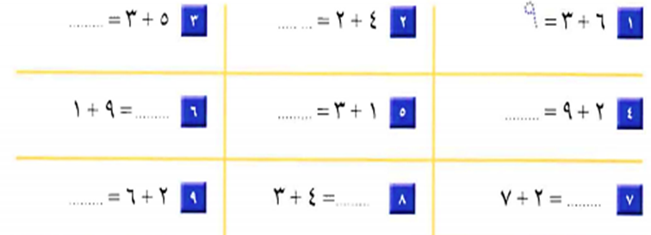
40
الجمع بالعد التصاعدي
2-2
أعد تصاعديا لأجد ناتج الجمع مستعينا بخط الأعداد :
أتأكد
أفكر
أبدأ بالعد الأكبر ، وأعد تصاعديا
6 8
11 4 10
9 7 8
التالية
9
السابقة

Slide 3
أتحدث
كَيْفَ أَسْتَفِيدُ مِنَ الْعَدِّ التَّصَاعُدِيِّ لأجمع ؟
يساعدني لأنني أبدأ بالعدد الأكبر، وأعد تصاعديا حتى أصل إلى المجموع.

Slide 4
41
الجمع بالعد التصاعدي
2-2
أعد تصاعديا لأجد ناتج الجمع مستعينا بخط الأعداد :
أتدرب
أتذكر
أبدأ بالعد الأكبر ، وأعد تصاعديا لأجمع .
7 8 11
7 7 10
التالية
10
السابقة

Slide 5
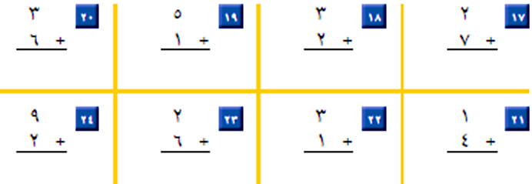
41
الجمع بالعد التصاعدي
2-2
أتذكر حقائق الجمع ، وأجد ناتج الجمع بسرعة :
9
6
5
9
11
8
4
5
التالية
11
السابقة

Slide 6
أكتب
أُبَيِّنُ لِمَاذَا أَبْدَأُ بِالْعَدَدِ الأَكْبَرِ عِنْدَمَا أَجْمَعُ بِالعَدِّ التَّصَاعُدِيِّ.
لأنه من السهل و الأسرع أن أعد بالعدد الأكبر تصاعديًا 1 ، 2 ، 3 لأجمع.

